Slide 1
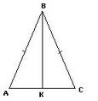
5 клас
25.11.2021
Трикутник та його периметр

Slide 2
Епіграф уроку
Розв’язування задач – зовсім не привілей математики. Усе людське пізнання – це не що інше, як постійна постановка та розв'язування все нових питань, проблем
Е. Ільєнков

Slide 3
Згадайте
в а а
с
Що це за фігура? Як знайти периметр цієї фігури?

Slide 4
Трикутник – це фігура, яка має три кути, три сторони та три вершини, які з'єднані між собою
кут
фігура
сторона
Трикутник
вершина
три

Slide 5

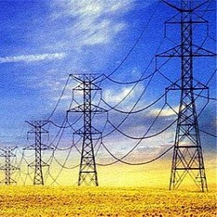
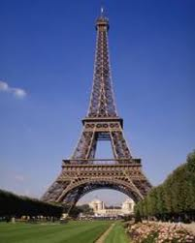
Де в житті ми зустрічаємо трикутник?

Slide 6
Практична робота
Задача 1.Обчислити периметр трикутника, якщо його виміри дорівнюють 6 м, 10 м і 17 м.
17 м 10 м
6 м

Slide 7
Задача
Обчислити периметр трикутника, якщо одна його сторона дорівнює 5 см, друга - на 7 см більша, а третя - дорівнює сумі двох інших.
5 см ?, на 7 см більша
?, сумі двох інших

Slide 8
Задача 2
Обчислити довжини сторін трикутника у якого всі сторони рівні, а периметр дорівнює 66 м.
х х
х
х+ х + х = 66
Р = 66 м

Slide 9
Робота з підручником
Виконайте №751(має вийти 250)
№753:вираз Р=48+а+в=48+….(треба підставити значення а та в)
№754 –треба згадати , чому дорівнює сума кутів трикутника
Ще один номер на вибір

Slide 10
Рефлексія
Я дізнався нового….
Я зрозумів…..
Мені знав…..

Slide 11
Домашнє завдання
Повторити параграф 22
№752,756

Slide 12
Подумайте, чи ви знаєте
Яка фігура називається трикутником?
Як обчислити периметр трикутника?
Назвіть елементи трикутника.
Де в житті ми зустрічаємо трикутники?
Для чого нам вивчати дану тему?
Чи вважаєте ви дану тему потрібною?
Де в житті зможуть знадобитися дані знання?

